Slide 1
Výzkumné metody v psychologiI

Slide 2
Diagnostická činnost
Diagnostická činnost je souhrn postupů a technik jejichž cílem je stanovit diagnózu (psychický stav jedince).
Jejím cílem může být např.: ….
Notes:
a to podle konkrétního cíle, kterým může být:
Určení stupně vývoje
Zjištění příčin odchylného vývoje od věkové normy
Zjištění individuálních zvláštností osobnosti
Zjištění podstaty, podmínek a příčin individuálních rozdílů
Prognóza nebo predikce

Slide 3
Diagnostická metoda
Psychodiagnostická metoda = soustava podnětů jimiž záměrně vyvoláváme chování nebo vymezujeme podmínky pro sledování chování (úkony, jednání, slovní odpovědi) zkoumané osoby.
Toto chování přesně registrujeme (měříme) a pak z něho usuzujeme na zvláštnosti příslušných psychických procesů, stavů nebo vlastností.
Notes:
(úkolů, situací, otázek),

Slide 4
Kde se používá diagnostická činnost?
Zdravotnictví
Školství
Poradenství
Výrobní sféra
Služby
Doprava
Sport
Armáda

Slide 5
Zásady práce s diagnostickými metodami
Psychodiagnostické metody může zásadně používat jen odborný psycholog, který je povinen respektovat etický kodex.
Notes:
Pokud je použijí osoby nemající příslušnou kvalifikaci, vzniká nebezpečí, že budou poškozeny buď vyšetřované osoby, nebo jiní jednotlivci či instituce.

Slide 6
Psychologické metody
Pozorování
Experiment
Rozhovor
Dotazník
Anamnéza
Sebepozorování, introspekce
Rozbor výsledků činnosti
Posuzování (rating) a měření
Standardizované psychologické metody
Projektivní techniky
Notes:
(výsledky školních prací, zájmových činností, umělecká díla, sportovní výkony, množství a kvalita zhotovených výrobků atd.)
(testy, osobnostní dotazníky)

Slide 7
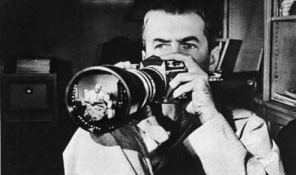
Pozorování
Pozorování volné x zaměřené
Přímé x zprostředkované
Zúčastněné x nezúčastněné (naturalistické)
Systematické
Notes:
Metoda pozorování spočívá v záměrném a plánovitém vnímání, které je cílevědomě zaměřeno k dosažení určitého cíle.
Systematické:
Vymezit úkoly pozorování (co má pozorovatel sledovat a zachycovat)
Připravit pomůcky pozorování: speciální záznamový arch, kde se v jednotlivých rubrikách nebo smluvenými značkami zachycují sledované projevy učitele a žáků
Pro zmenšení subjektivity: několik pozorovatelů
Videozáznam, audiozáznam

Slide 8
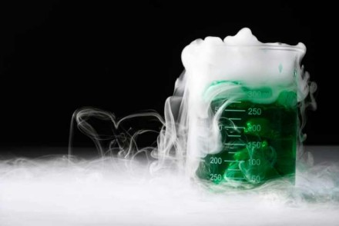
Experiment
Prostředek ke zjišťování kauzálních vztahů mezi proměnnými.

Slide 9
Experiment
Klíčové rysy experimentu:
nezávislá proměnná (faktor, který měníme) versus závislá proměnná (faktor, který je měřen)
experimentální skupina (zasahuje se do průběhu dějů) versus kontrolní skupina (děj probíhá bez zásahu)
Notes:
V experimentálním výzkumu záměrně a plánovitě zasahujeme do zkoumaného dění, abychom jej mohli lépe poznat.
Vyvoláme nebo měníme jednu podmínku, ostatní zachováme neměnné. Sledujeme pak změny v projevech zkoumaných osob v závislosti na změnách podmínky.
To nám umožňuje zjišťovat zejména příčinné vztahy, působení jednotlivých podmínek a tak dosáhnout hlubšího poznání.
Experiment umožňuje ověřovat hypotézy a budovat teorie.

Slide 10
Typy experimentů
Laboratorní x v přirozených podmínkách
kvaziexperiment
Notes:
Laboratorní (může lépe kontrolovat podmínky a přesněji registrovat projevy zkoumaných osob)
V přirozených podmínkách ( v ped. psychologii zejména experimentální vyučování nebo výchova)= v jedné skupině užijeme jedné metody vyučování či výchovy, zpravidla metody nové, jejíž účinky chceme ověřit (= skupina experimentální). Ve druhé skupině užijeme metody tradiční. (=skupina kontrolní či srovnávací). Srovnáváme průběh a výsledky obou skupin.
Experiment v přirozených podmínkách může sloužit diagnostickým účelům v praxi.

Slide 11
Rozbor slovních projevů
Rozhovor: diagnostický, terapeutický, anamnestický, výzkumný, poradenský, výběrový.
Diagnostické interview: neřízené - respondent má volnost ve výběru témat, rozhovor není předem programován.
Řízené: examinátor zaměřeným a organizovaným způsobem získává informace o zkoumané osobě.
Notes:
Slovní projevy získáváme: v rozhovoru, dotazníku, psaných textech (slohové úlohy, literární pokusy, ale i v průběhu pozorování a experimentu).

Slide 12
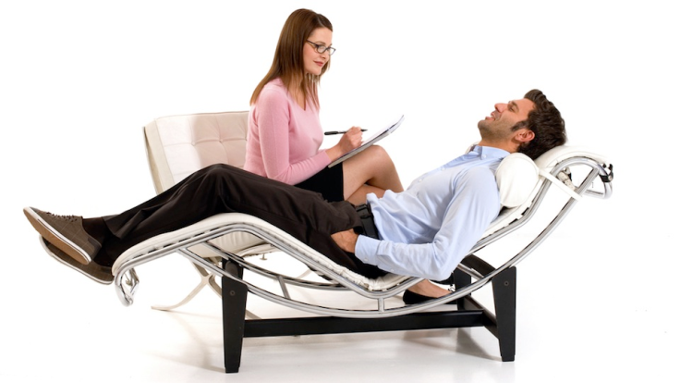
Formy rozhovoru
Strukturované interview
Polostrukturované interview
Nestrukturované interview
Volné asociace
Notes:
Standardizovaný rozhovor: postupuje přesně podle předem vypracovaného schématu, rozhovor se musí dotknout určitého počtu otázek, které předkládáme ve stejném sledu i formě.
Částečně standardizovaný rozhovor: záměr a cíl rozhovoru je pevně stanoven, uvolňuje se taktika jeho vedení, není nutné dodržovat pořadí a formulaci otázek, je nezbytné dotknout se všech předem stanovených oblastí.
Volný rozhovor: směřuje ke konkrétnímu cíli, cesty a prostředky k jeho dosažení nejsou předem stanoveny.

Slide 13
Technika kladení otázek
Typy otázek:
a) přímé (ano/ne) – ptáme se přímo (Utrácíte zbytečně a často?)
b) nepřímé (nedirektivní) – ptáme se opisem, k jádru věci se přibližujeme oklikou (Máte dojem, že někdy neodoláte a koupíte si sice pěknou, ale nepotřebnou věc?)
c) projektivní – vycházíme z principu identifikace respondenta s jinými lidmi, do nichž projikují své postoje, názory apod. (Co soudíte o lidech, kteří něco koupí a neuvažují o tom, jestli věc potřebují?)

Slide 14
Dotazníky
dotazníky obsahují určité množství otázek nebo tvrzení, které má testovaný jedinec posoudit. Musí se zamyslet nad vlastním prožíváním a vybrat z předložených možností tu nejvýstižnější.
Jednodimenzionální x multidimenzionální
Dotazníky jsou tvořeny otázkami, na které respondent odpovídá
Inventáře jsou tvořeny oznamovacími větami, respondent vyznačuje míru souhlasu
Notes:
Psychodiagnostické metody založené na subjektivní výpovědi osoby o jejích vlastnostech, citech, postojích, názorech, zájmech, způsobu reagování, znalostech atd.

Slide 15
Anamnéza
Zjišťování údajů z minulosti jedince, které mají význam pro poznání osobnosti. Jejím cílem je získání a kategorizace relevantních údajů z minulosti, které pomáhají vysvětlit současný stav.
Autoanamnéza x heteroanamnéza
Notes:
a) autoanamnéza (subjektivní anamnéza)– zdrojem informací je subjekt sám
b) heteroanamnéza (objektivní anamnéza)- informace podávají jiní lidé, většinou příbuzní, spolupracovníci, známí, případně čerpáme z různých záznamů a zpráv

Slide 16
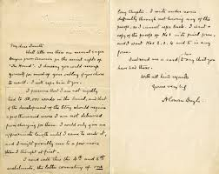
Rozbor výsledků činnosti – analýza produktů
Stejný produkt může být u různých osob výsledkem různých psychických vlastností, procesů, stavů, a také jiných vnějších podmínek.

Slide 17
Posuzování (rating) měření
Posuzujeme údaje získané pozorováním, přirozeným experimentem, rozborem výsledků činnosti aj.
Záleží na posuzovací stupnici. Užívá se stupnic o třech, pěti, šesti nebo sedmi stupních.
Posuzování výzkumníkem x sebeposuzování

Slide 18
Standardizované psychodiagnostické metody
Především testy a osobnostní dotazníky
Jsou standardizované:
přesně určeny úkoly předkládané zkoumané osobě a také způsob jejich předkládání, instrukce, vysvětlení, popřípadě způsob a míra pomoci. Přesně je také určen způsob zpracování a hodnocení výsledků. Výsledky z vyšetření jednotlivé osoby srovnáváme s výsledky druhých osob, s normami, které byli zjištěny statistickým zpracováním výsledků velkého počtu osob při standardizaci před zavedením testu do praxe.

Slide 19
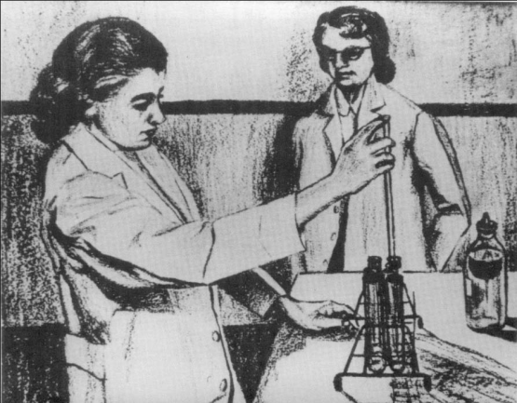
Projektivní techniky
Vycházejí z předpokladu, že člověk promítá (projikuje) své vnitřní procesy, fantazie i potlačené motivy do předložených mnohoznačných podnětů, takže tyto techniky mohou vést ke zjištění i nevědomých momentů.
Např. Rorschachův test
TAT (tematicko apercepční test)
Notes:
U dětí např. kresba rodiny, kresba začarované rodiny (členové rodiny zvířata)

